Slide 1









전북대
소중해유(You)
OpenStack을 이용한 클라우드 시스템 구축
9. Neutron

Slide 2
목차
1
Neutron 설치: Controller
2
Neutron 설치: Compute

Slide 3
1. Neutron 설치: Controller

Slide 4

Neutron
네트워크 연결을 관리하고, 가상 네트워크, 서브넷, 라우터 등을 구성하는 서비스
주요 기능
VM 간 네트워크 연결 설정
플로팅 IP, 보안 그룹, 네트워크 정책 관리
외부 네트워크와의 연결을 위한 라우터 및 네트워크 주소 변환(NAT) 기능
연계
Nova와 통합되어 VM의 네트워크 설정 제공
Keystone을 통해 인증 및 권한 관리
Neutron
Networking
Docs
Latest code source release

Slide 5
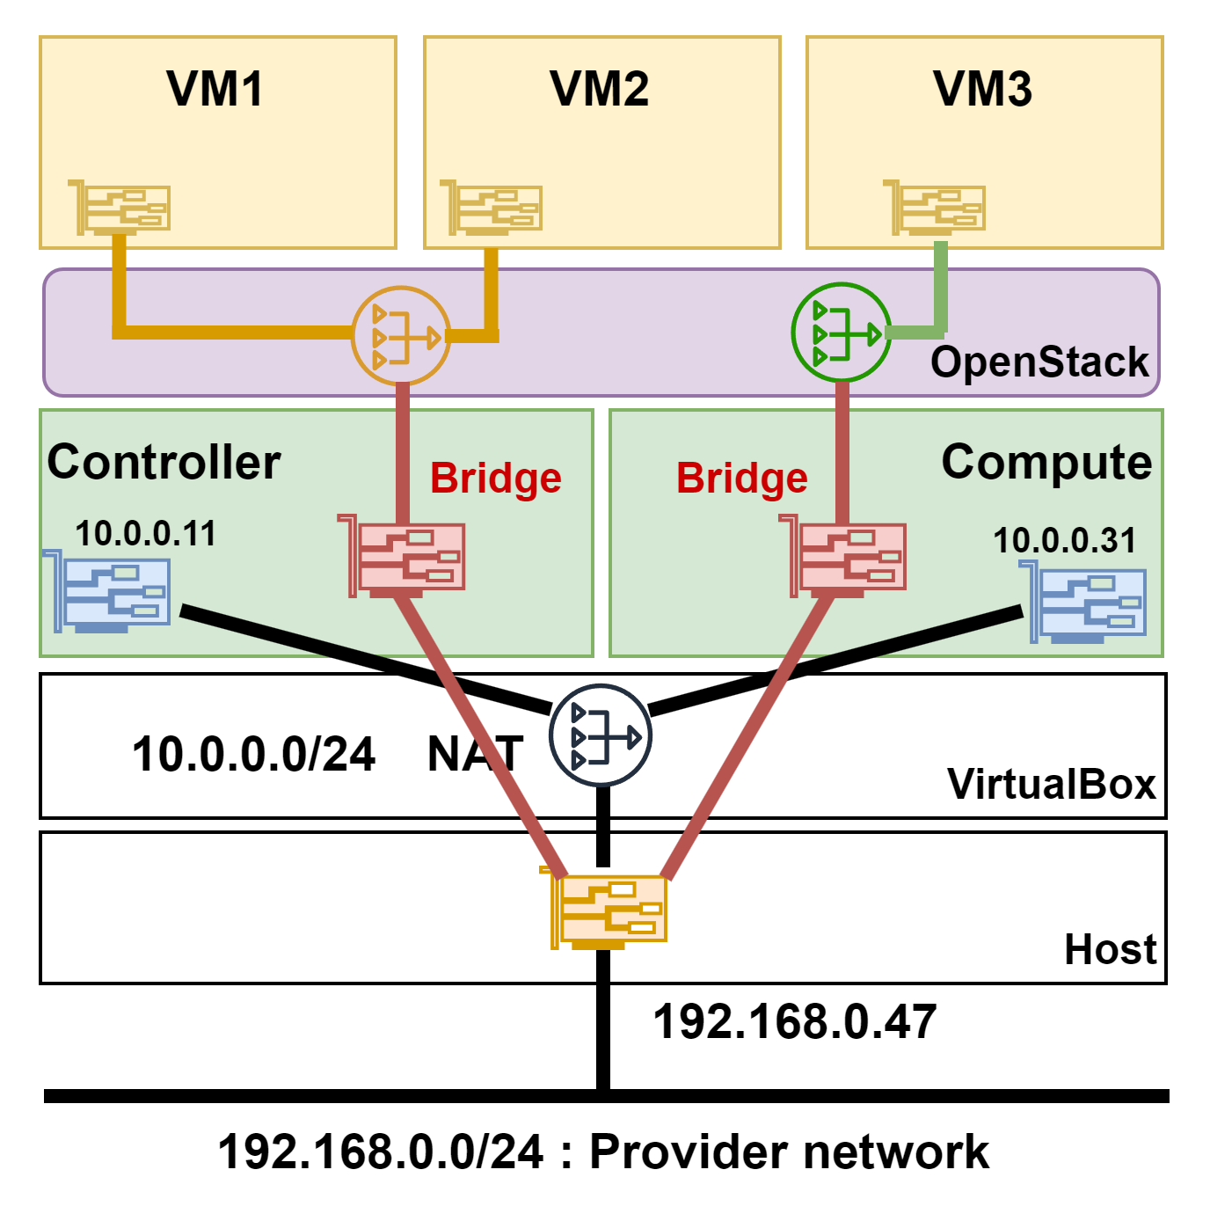
오픈스택 전체 네트워크 구성도 예시
가상 내부 네트워크
2개: 주황색, 초록색
VM 들간의 통신: 가상 NIC 사용
각 네트워크에 가상 라우터 배치
컨트롤러, 컴퓨트 노드
각각 브릿지 역할을 할 NIC 추가
(실습에서는 VM이므로 가상 NIC)
해당 NIC을 브릿지로 설정 (OpenVSwitch)
오픈스택에서 브릿지 등록
네트워크 연결
가상 라우터: 브릿지, 가상 내부 네트워크 연결

Slide 6
최소 구성 예제
가장 기본적인 오픈스택 구성 방법
실습에서 사용할 구성
Storage 노드를 별도로 두지 않고, Controller 혹은 Compute 를 활용할 수 있음
Nova
Neutron
Nova
Cinder
Keystone
Neutron
Placement
Horizon
Glance
KVM
iSCSI
MariaDB RabbitMQ
Compute
Storage
Controller

Slide 7
설치는 공식 홈페이지 문서를 따라 진행
공식 홈페이지
https://www.openstack.org/
Docs
https://docs.openstack.org/2024.1/?_ga=2.6330290.1451111725.1724676952-1364615683.1724676952
Installation Guide
https://docs.openstack.org/2024.1/install/
https://docs.openstack.org/install-guide/

Slide 8

WARNING!!
꼼꼼하게 잘 읽으면서 진행할 것!!!
Link, command 만 보면서 진행하면 안됨!!
하이라이트 되지 않은, plain text 로 된 설명에도 중요한 내용이 많다.
무작정 순서대로 진행하지 말고, 결과 화면을 꼭 확인하면서 진행할 것

Slide 9
WARNING!!
오픈스택은 여러 OS를 지원하며, 매뉴얼에 각각에 대한 내용이 모두 있음
RHEL or CentOS
Ubuntu: 항상 Ubuntu 를 선택해서 진행할 것
SUSE
어떤 노드에 설치하라는 내용인지 잘 보면서 진행
Controller와 Compute 노드 각각 공통된 패키지도 있지만, 서로 다른 패키지도 있음

Slide 10
대체로 유사한 설치 과정
* 암호 변경하는 부분 조심!! 항상 “openstack” 으로 통일
설명 읽기!
DB 생성 및 설정
패키지 인스톨
설정 파일 수정
초기화
Service Endpoint 등록 등
(필요 시) Apache2 설정
설치 마무리 및 동작 확인

Slide 11
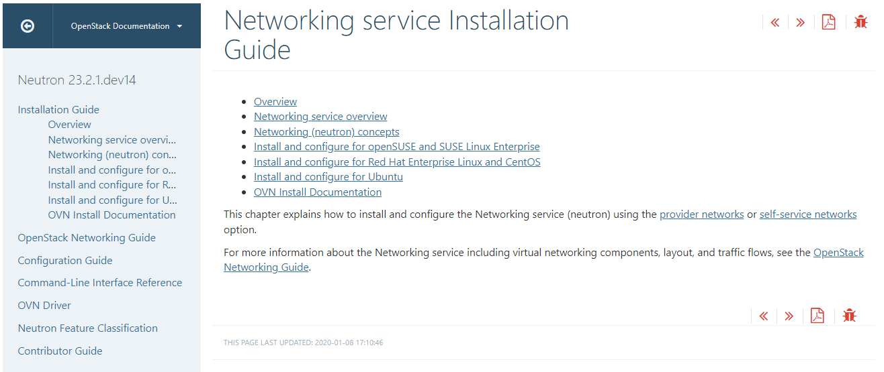

Slide 12
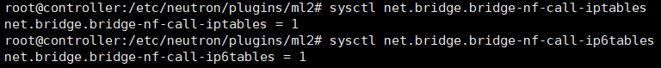
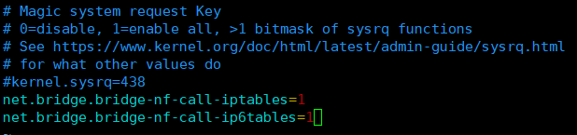
sysctl 네트워크 관련 설정
만약 아래 설정들이 1이 아니라면, 아래 sysctl.conf 수정하고, 적용
net.bridge.bridge-nf-call-iptables
net.bridge.bridge-nf-call-ip6tables
vi /etc/sysctl.conf
sudo sysctl -p

Slide 13
2. Neutron 설치: Compute

Slide 14
OpenVSwitch 설정
매뉴얼을 순서대로 볼 때 나오지 않음
매뉴얼 왼쪽 메뉴 중, OpenStack Networking Guide
Deployment examples -> Open vSwitch mechanism driver
Open vSwitch: Self-service networks
핵심: Bridge 용 NIC을 OVS bridge 로 설정해준다.
OVS provider bridge br-provider 생성 및 NIC 연결
PROVIDER_INTERFACE: 두 번째 어댑터의 NIC 이름으로 변경
실습 환경의 경우, enp0s8
Controller, Compute 양쪽 모두 동일하게 진행하고, 설정 파일에서 bridge_mappings 수정
ovs-vsctl add-br br-provider
ovs-vsctl add-port br-provider PROVIDER_INTERFACE

Slide 15
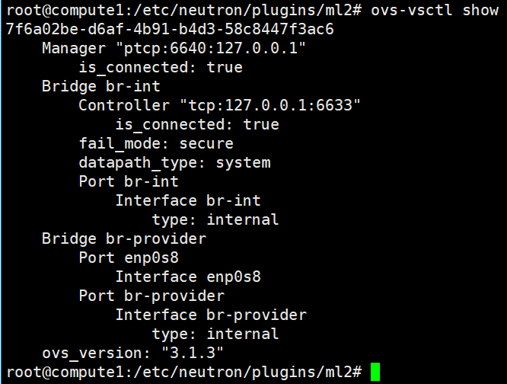
OVS 브릿지 확인
OVS 브릿지 확인

Slide 16
OVS 구조
Neutron
Port br-provider
(internal)
Port enp0s8 (external)

Slide 17
감사합니다.
본 온라인 콘텐츠는 2024년도 과학기술 정보통신부 및 정보통신기획평가원의 ‘SW중심대학사업’ 지원을 받아 제작되었습니다. (2022-0-01067)
본 결과물의 내용을 전재할 수 없으며, 인용(재사용)할 때에는 반드시 과학기술정보통신부와 정보통신기획평가원이 지원한 ‘SW중심대학’의 결과물이라는 출처를 밝혀야 합니다.
* 강의자료: https://github.com/JBNU-JEduTools/OpenStackPractice

